Slide 1
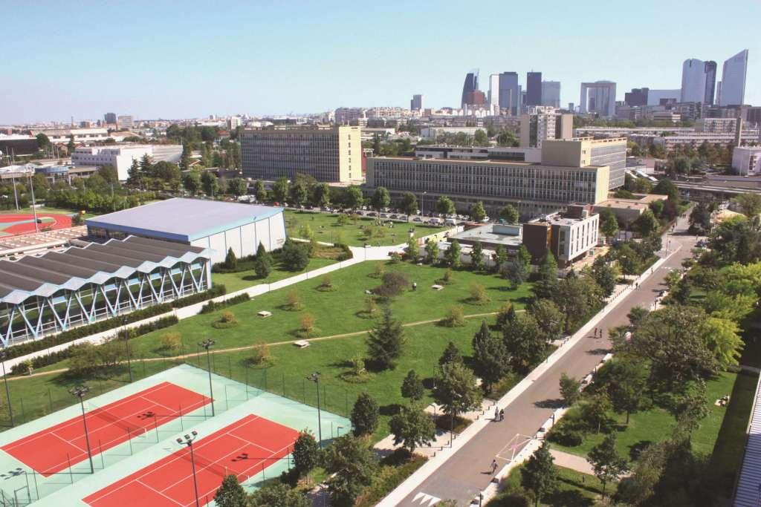
Réseau référent·e·s communication
Mardi 19 juin 2018

Slide 2
La communication publique : un service public d’intérêt général _
Nous ne faisons pas de la pub ou du marketing, notre mission : valoriser les politiques publiques
LA COM à l’université :
DÉFINITION
La communication publique est une communication d'intérêt général émise par les administrations, les collectivités territoriales et les organismes publics. Prévue par la loi, elle constitue un service public à part entière. Elle s'adresse à l'ensemble de la population : citoyens, habitants, contribuables, usagers des services publics.
Elle se distingue de la communication politique attachée au débat politique et aux élections.
valoriser, informer , diffuser, porter au public tous les projets concernant les formations et la recherche : diffusion des savoirs et diffusion scientifique
Informer communiquer pour rendre compte, pour valoriser engagement, implication des personnels, étudiants et enseignants

Slide 3
Ayez les réflexes com’
_
Les 5 commandements du·de la référent·e communication
Mon actu web je créerai : c’est le déclencheur, le moyen nécessaire et le plus rapide pour signaler une information et nous permettre de la diffuser
Auprès de l’ensemble de mes interlocuteurs ou « cibles » je communiquerai : en fonction de votre communication, n’oubliez pas de penser à communiquer : personnels (Biatss ou enseignant), étudiant·e·s, partenaires institutionnels, presse, partenaires institutionnels, financeurs, acteurs territoriaux, presse spécialisée..)
A tous les supports je penserai : communication 360 ° (web, print, réseaux sociaux, presse)
Les délais je respecterai
La mailinglist référents com j’utiliserai

Slide 4
Des services sur mesure pour vous
_
Le rôle du service communication : vous accompagner dans vos missions communication
Faciliter : nous avons des moyens, des services pour vous aider à réaliser votre communication ou vos événements en fonction de vos capacités (gabarits, banque images)
Former : 10 cessions de formation par an pour près de 300 référents web sur KSUP et un projet de formation Google analytics
Accompagner/expertiser: un projet ou des besoins particuliers ? Prenez rendez-vous avec nous ! (presse, hors formats, stratégies…)
LE SERVICE COMMUNICATION C’EST
7 AGENTS
Le pôle « Communication Multimédia / Graphisme »
Le pôle « Communication Web »
Le pôle « Evénementiel »

Slide 5
Les solutions de communication : le WEB
_
Communicant·e·s débutant·e·s ou confirmé·e·s, notre équipe met à votre disposition des outils et des solutions pour vous accompagner dans vos actions de communication :
WEB :
formation Ksup pour alimenter votre site Internet mis en avant d’une actualité (page accueil, carrousel, à la Une)
développement d’une fonctionnalité
Statistiques et indicateurs
conseils spécifiques en développement web, application …
> Elsa ROMANIELLO ou Antoine VERRIER

Slide 6
Les solutions de communication :
la création graphique
_
La création graphique :
Faites appel à la créativité et à l’œil aiguisé d’Émilie pour :
toute question relative à la charte graphique et au logo
toute demande de conception, création et production de supports d'identité visuelle respectant les délais
tout projet hors-norme
Des outils existent pour faciliter la réalisation d’affiches, de documents, de visuels :
Téléchargez nos gabarits (papeterie, signature mails, powerpoint)
Choisissez un visuel de qualité sur le site https://stock.adobe.com/fr/ dans le cadre de notre abonnement. Nous le téléchargeons pour vous,
Pour les affiches, flyers, dépliants > demande par mail en respectant les délais
> Emilie REISER

Slide 7
Les solutions de communication :
Les réseaux sociaux _
Le média pour communiquer avec les étudiant·e·s
Facebook : 63 370 followers - 6e place
Twitter : 16400 abonnés – 2ème université la plus influente (classement HEADway – juin 2018)
Instagram : 4478 abonnés – 6e place
You tube : 652 abonnés – 69705 vues
Mentionnez les comptes officiels
Facebook : @universite.paris.nanterre Twitter : @UParisNanterre Instagram : @UParisNanterre Youtube : Université Paris Nanterre
#UParisNanterre
@# Eva Cochey-Cahuzac

Slide 8
Les solutions de communication :
Point COMMUN _
Le webzine de la communauté de l’Université Paris Nanterre
→ Numéro mensuel en ligne → Articles, interviews, décryptages, vidéos, infographies, retours sur événement, nouveautés
Antoine Verrier et Eva Cochey-Cahuzac

Slide 9
Les solutions de communication :
L’événementiel
Le pôle événementiel vous accompagne dans votre démarche d'organisation de manifestations et organise la réussite de votre événement de A à Z :
évaluation de vos besoins
réservation d'espaces (amphithéâtres, salle, hall, cimaises)
prêt de matériel (grilles, mascotte, kakémonos, poteaux de signalétique directionnelle...)
gestion des demandes techniques (micros, captation, sonorisation de hall...)
diffusion de l'affichage et de la signalétique directionnelle
autorisation d'occupation d'espaces (hall, espaces verts...)
logistique événementielle (nous assurons la coordination entre les différents services et composantes concernés par leur mise en place et bon déroulement. : la cellule ADE, les services COMÈTE, Logistique, Sécurité et Patrimoine).
> Sabrina VINCENT

Slide 10
Les solutions de communication : communication interne
Les supports internes pour diffuser vos informations:
Point COMMUN
Annonce sur la bâche
Affichage
Écrans dynamiques
Écrans Crous
Pensez à tous les supports !
> Elsa MALDONADO

Slide 11
Les solutions de communication : La presse
Vous souhaitez diffuser vos actions et événements auprès de la presse
Nous vous conseillons pour élaborer des communiqués et dossiers de presse et mettons à votre disposition notre liste professionnelle de diffusion (logiciel Hors Antenne)
La diffusion scientifique
L’envoi ciblé de communiqué ou dossier de presse (envoi par mots clés en fonction de vos besoins)
> Elsa MALDONADO

Slide 12
Les solutions de communication : La boutique en ligne
Vous souhaitez offrir des objets institutionnels
Protocoles, cadeaux professionnels, remise de diplôme, conférence, etc…la boutique en ligne propose une large gamme de produits : il y en a pour tous les budgets et tous les goûts !
De 1 à 23 euros
Un besoin particulier ,
Sollicitez-nous.
http://boutique.parisnanterre.fr > Juliette BONNIN

Slide 13
Un réseau référents com : pour quoi faire ?
_
Le réseau = un système déconcentré, de proximité, au cœur de l’activité
Le réseau des 94 référent·e·s com permet des échanges mutuels des remontées et redescentes d’information avec pour objectifs partagés :
de renvoyer une image attractive de l’université
de valoriser la recherche et les formations
de mettre en valeur acteurs, projets partenariats
de véhiculer nos valeurs communes et propres à Paris Nanterre: dynamisme, ouverture, RSU/DD, international, interdisciplinarité (voir manifeste)
Nouveauté 2018 : des référents pour les centres de recherche

Slide 14
Référent communication : votre mission
_
Communiquer à propos et auprès de toute la communauté
relayer les informations diffuser par le service communication ou par les membres du réseau des référent·e·s communication
nous informer des actualités ou des projets importants concernant votre service, vos collègues, professeurs, étudiant·e·s, partenariats…
avoir le « reflexe communication » auprès de votre service : telle un sentinelle, c’est vous qui détecter l’information qui devrait être mise en valeur
Appliquer la charte graphique et veiller à la diffuser auprès du personnel : nous aider à homogénéiser et véhiculer une image cohérente

Slide 15
Référent communication : un ancrage local
_
Une présence déconcentrée nécessaire
votre proximité : c’est vous qui êtes au cœur de l’activité des services et des UFR
votre écoute : tendez l’oreille ou anticipez les projets qui auront besoin de communication
votre créativité
votre expertise
Une communication déconcentrée
34 000 étudiant·e·s 1300 enseignant·e·s
900 Biatss
1 service communication
Restons connectés : Utilisez la mailing liste referents.communication@liste.parisnanterre.fr

Slide 16
Merci pour votre écoute

